Slide 1
Duftquiz

Slide 2
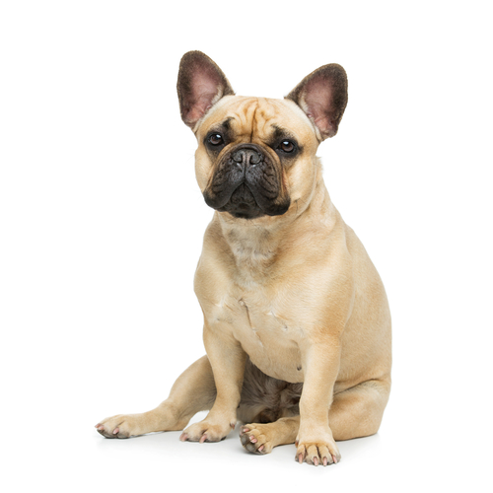
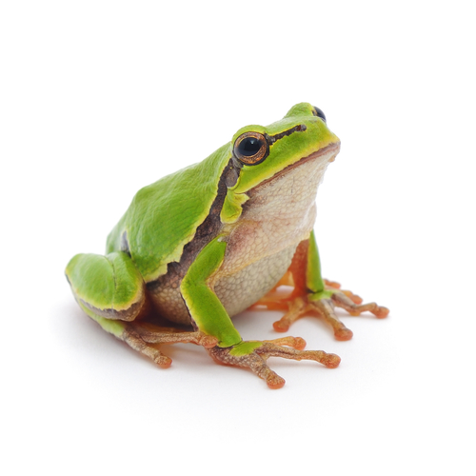
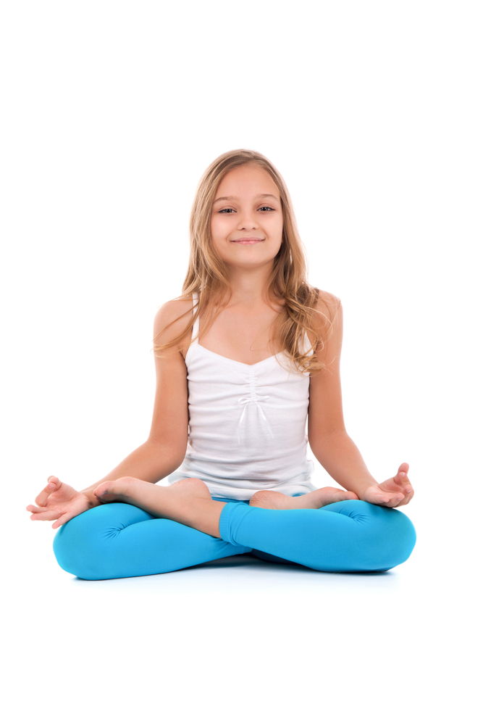
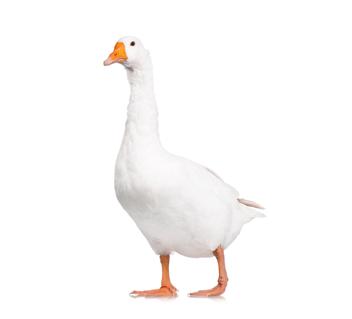
frage 1 Welches Lebewesen kann am besten riechen?
Hund Frosch Gans Mädchen
Notes:
✔ Hund

Slide 3
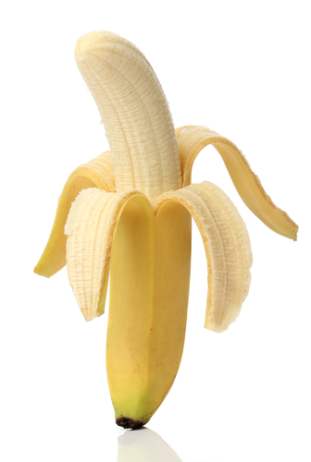
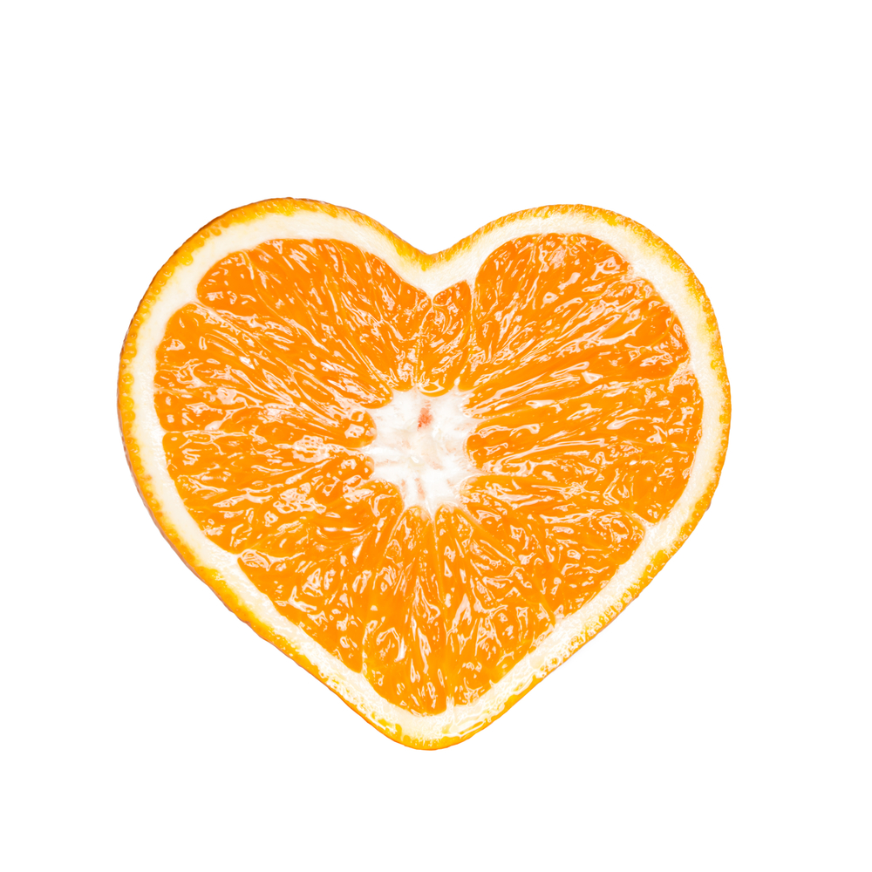
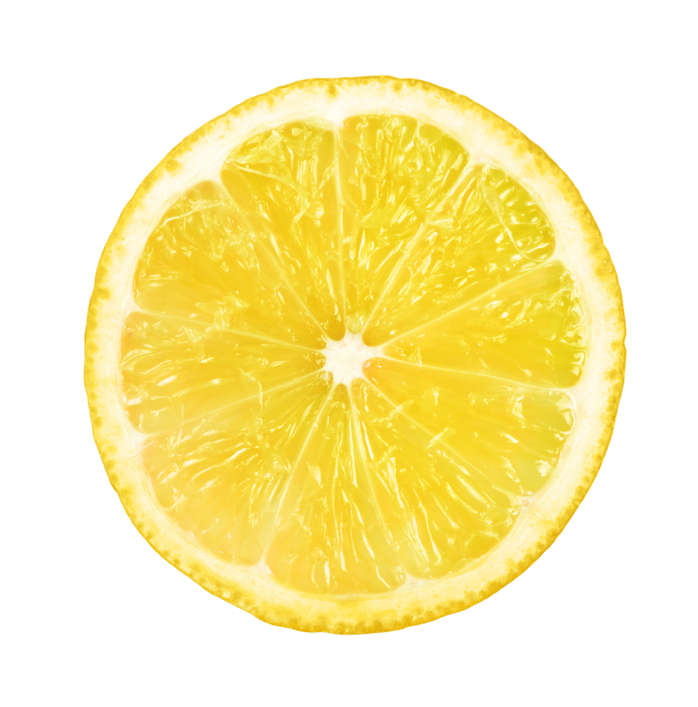
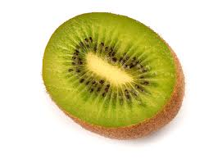
Frage 2 Von welchen Duften halten Mücken nicht viel?
Banane Zitrone Kiwi Apfelsine
Notes:
✔ Zitrone

Slide 4
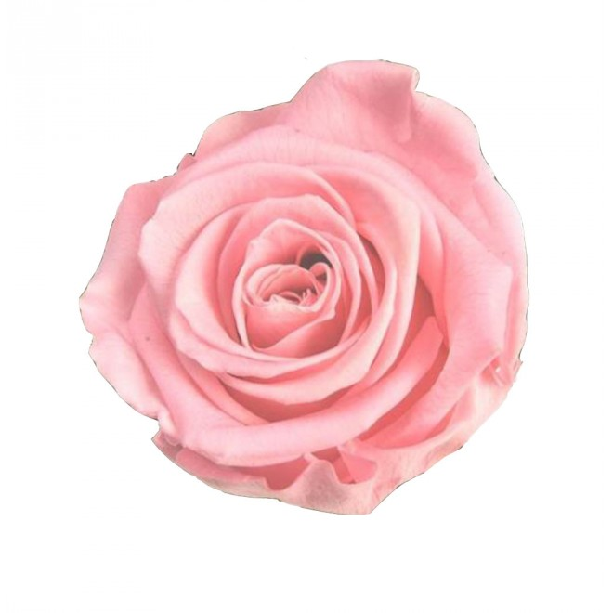
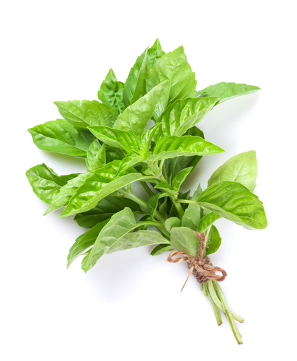
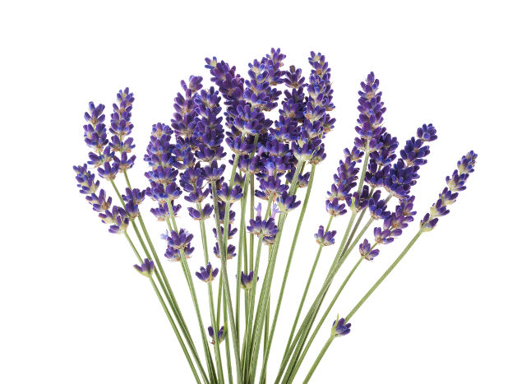
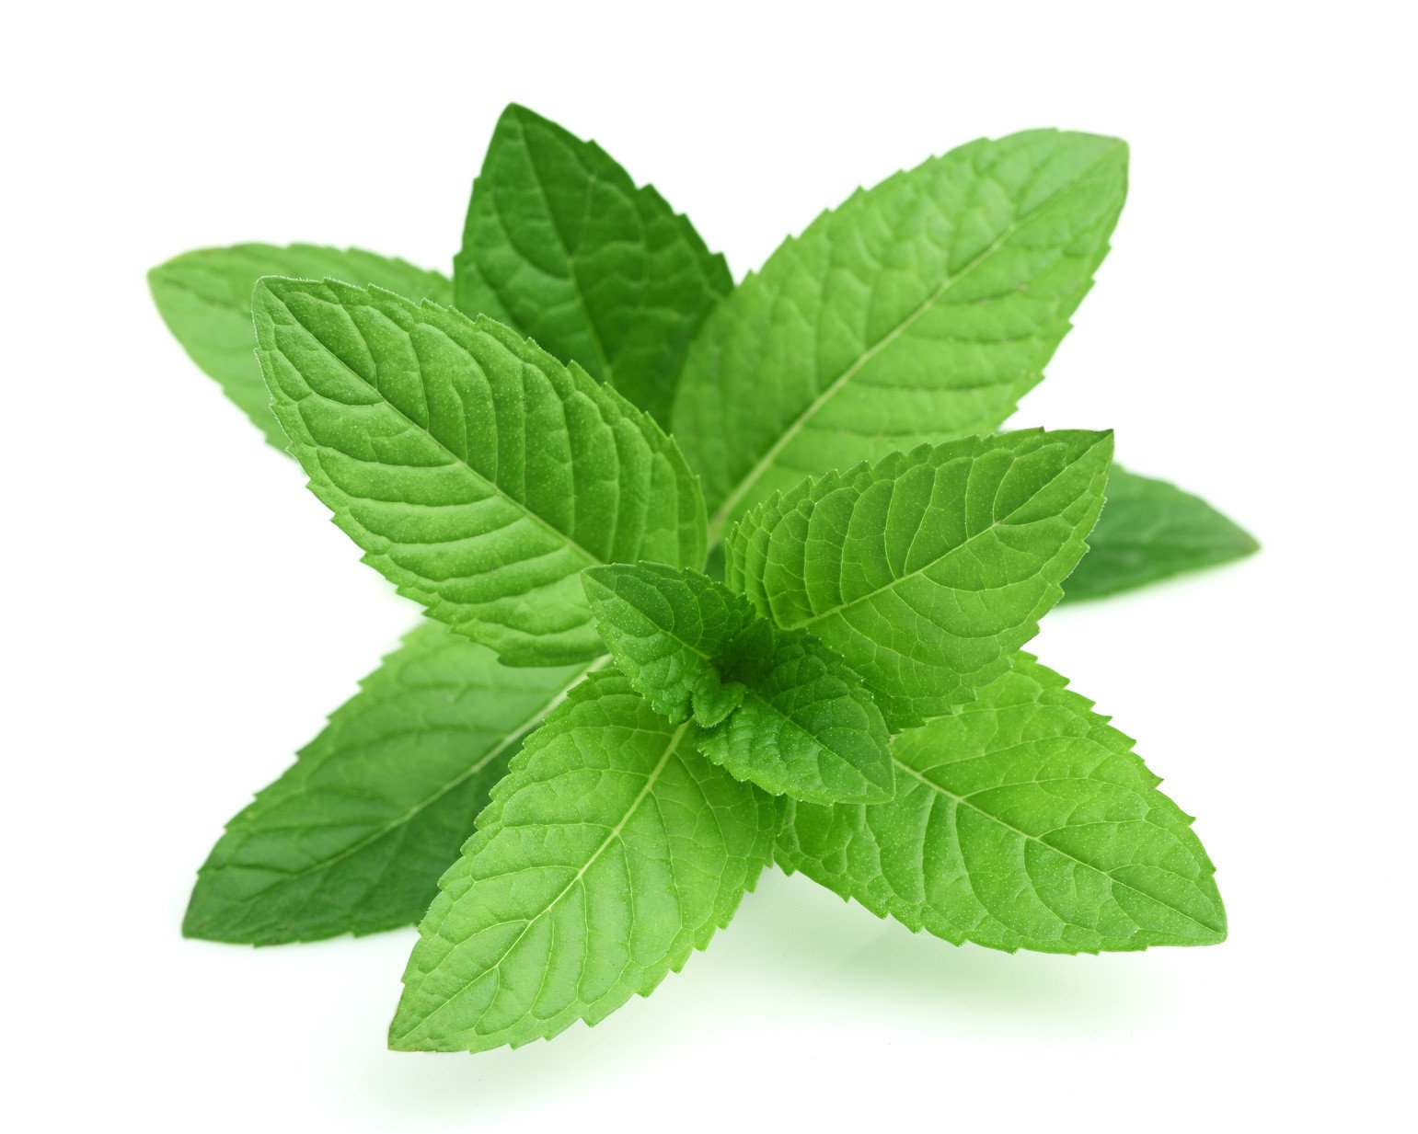
Frage 3 Welcher Düft befindet sich in Döschen A?
Lavendel Pfefferminze Rose Basilikum
Notes:
✔ Machen Sie ein Glas mit einem der 4 Dufte. Aber stellen Sie sicher, dass die Kinder den Inhalt nicht sehen können.

Slide 5
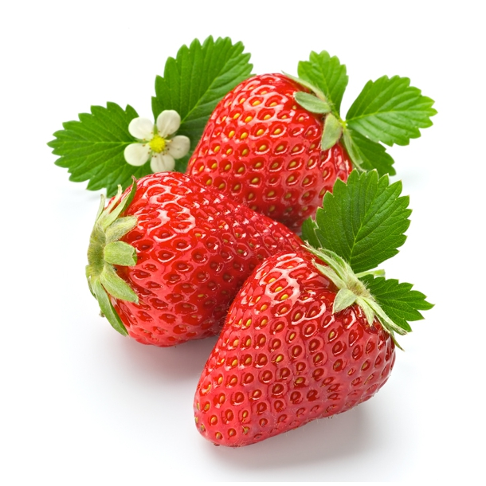
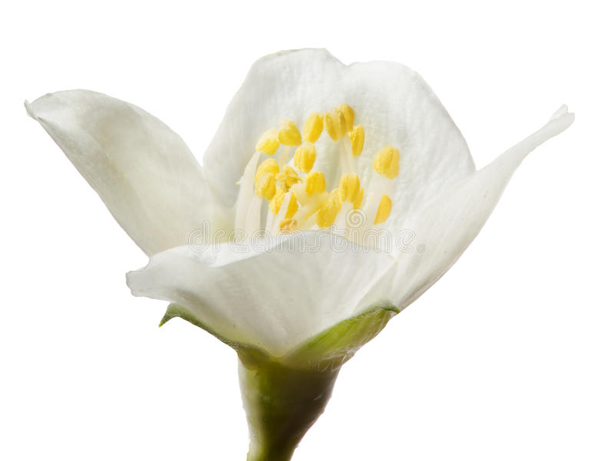
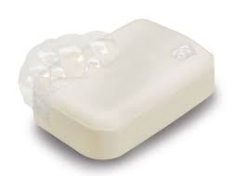
Frage 4 Was ist das wichtigste Bestandteil von Parfüm?
Früchte Blumen Gewürze Seife
Notes:
✔ Blumen

Slide 6
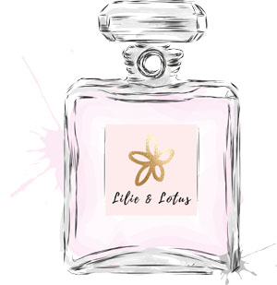
Frage 5 Warum benutzt man Parfüm?
Notes:
✔ Hier können die Mädchen alles ausfüllen.

Slide 7
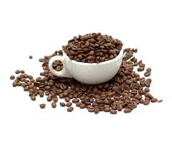
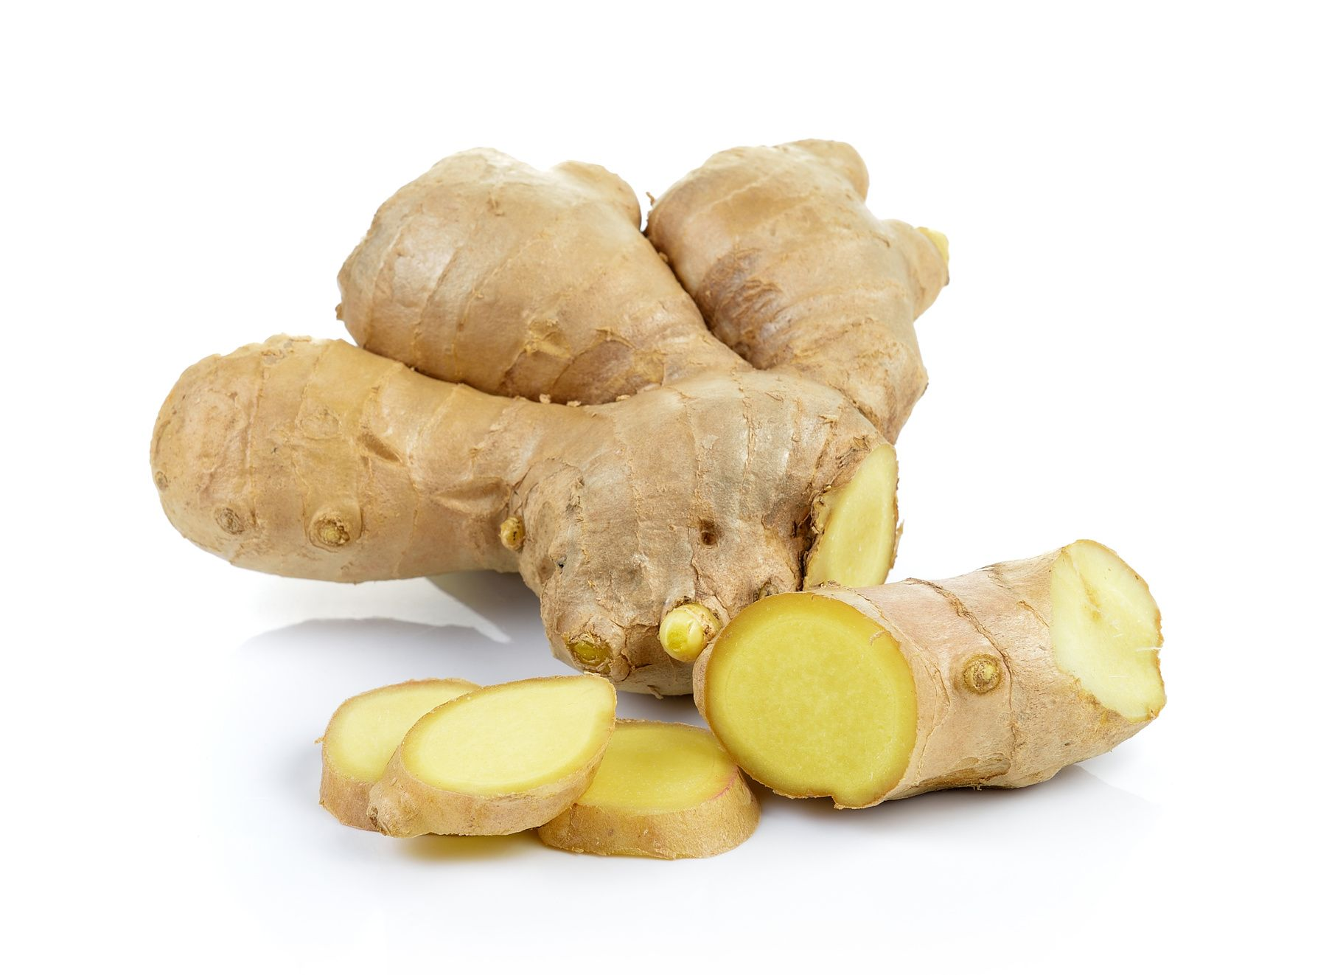
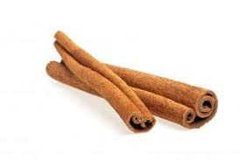
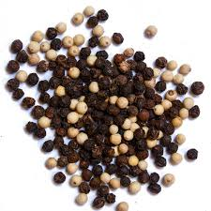
Frage 6 Welcher Düft befindet sich in Döschen B?
Kaffee Ingwer Zimt Pfeffer
Notes:
✔ Machen Sie ein Glas mit einem der 4 Düfte. Aber stellen Sie sicher, dass die Kinder den Inhalt nicht sehen können.

Slide 8
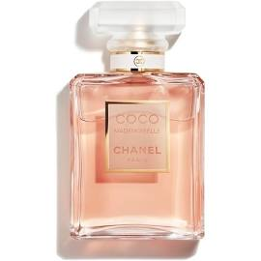
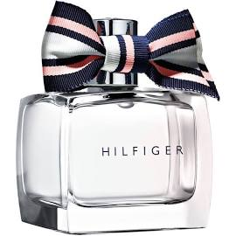
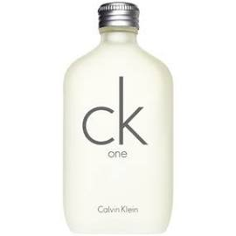
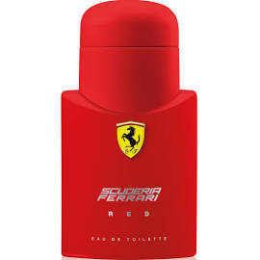
Frage 7 Welche der folgenden Marken ist kein Parfüm?
Chanel Hilfiger Ferrari Calvin Klein
Notes:
✔ Ferrari ist eine Automarke. Aber sie haben immer noch ein Parfüm!

Slide 9
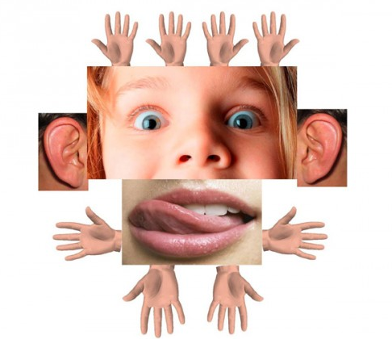
Frage 8 Welche fünf Sinne haben wir ?
Notes:
✔Es gibt fünf Sinne - Sehen, Riechen, Tasten, Schmecken und Hören.

Slide 10
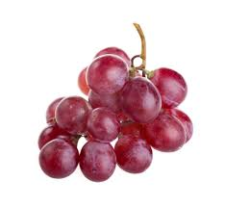
Frage 9 Welcher Düft befindet sich in Döschen C?
Zitrone Banane Mandarine Trauben
Notes:
✔ Verbinde die Kinder mit Augenbinde und lass sie schmecken.

Slide 11
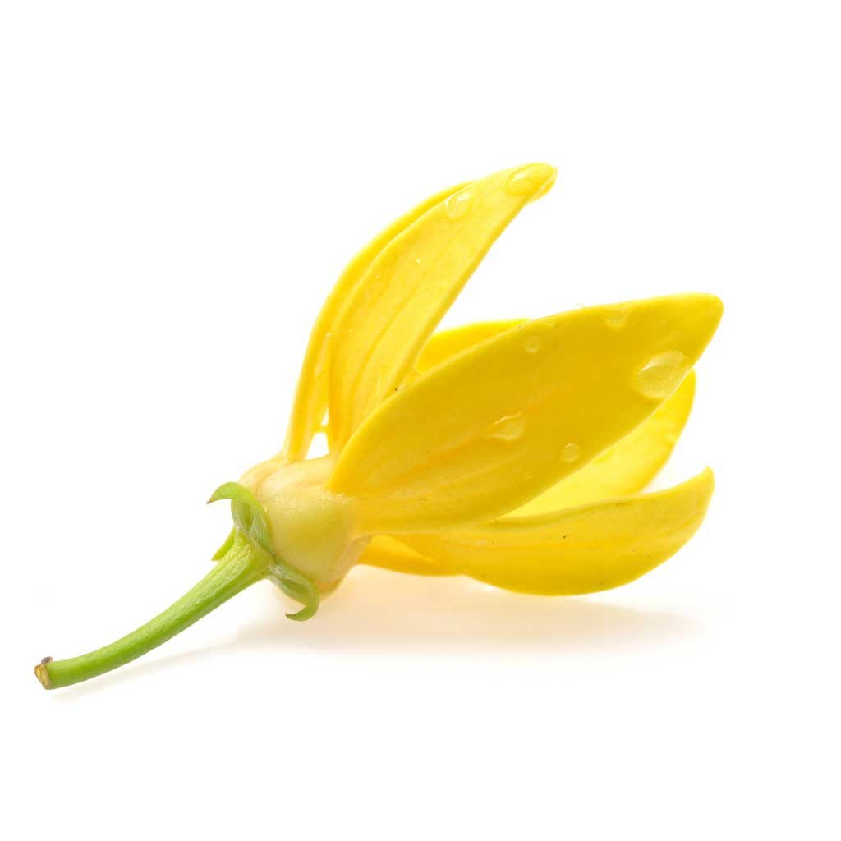
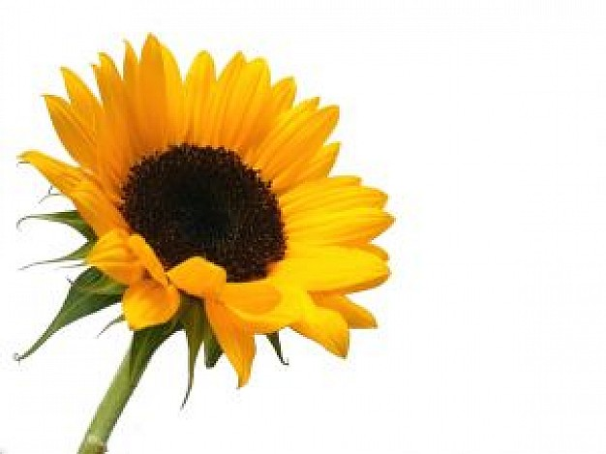
Frage 10 Nennen den Namen der folgenden Blumen?
Notes:
✔Rose, Ylang Ylang, Lavendel und Sonnenblume.
* Ylang Ylang und Lavendel sind in der Parfümtasche.

Slide 12
gut gemacht !

